Slide 1
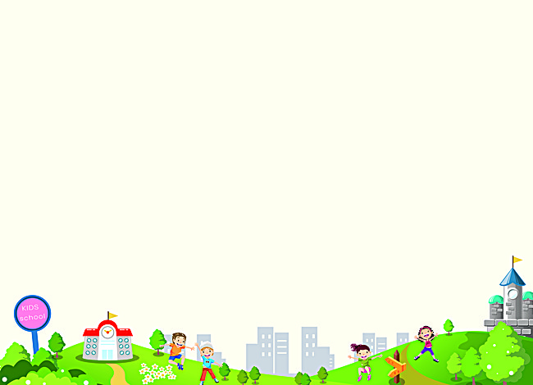
PHÒNG GIÁO DỤC VÀ ĐÀO TẠO QUẬN LONG BIÊN
TRƯỜNG MẦM NON THẠCH CẦU
LÀM QUEN VỚI TOÁN
Đề tài: Ôn số lượng 1, 2
So sánh chiều dài của 2 đối tượng
Lứa tuổi: Mẫu giáo lớn 4 -5 tuổi
Thiết kế bài giảng
Gv : Lê Thị Thu Lan

Slide 2

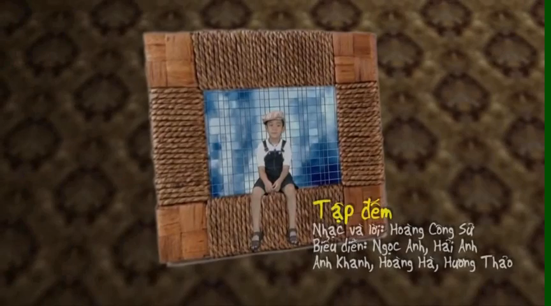
CÁC CON CÙNG NGHE BÀI HÁT: “TẬP ĐẾM”

Slide 3

SO SÁNH CHIỀU DÀI CỦA 2 ĐỐI TƯỢNG
BÀI 1: ÔN SỐ LƯỢNG 1, 2

Slide 4
PHẦN 1: QUAN SÁT TRANH VÀ TRẢ LỜI CÂU HỎI CÙNG CÔ

Slide 5
Nhà bóng
1

Slide 6
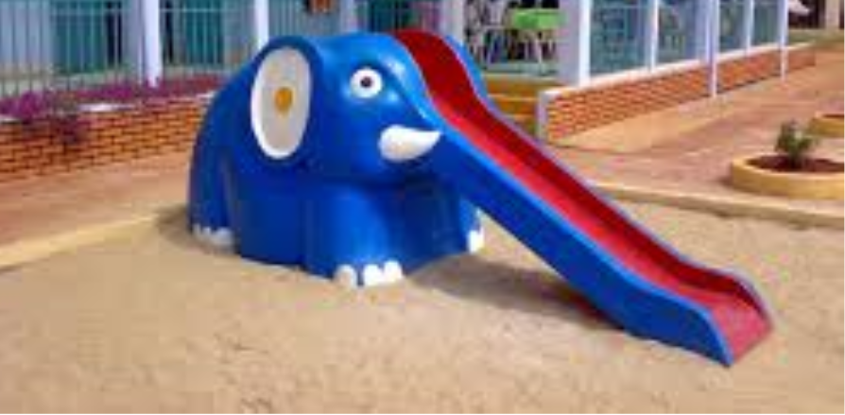
Cầu trượt
2

Slide 7

Bập bênh
2

Slide 8

Đu quay
1

Slide 9
PHẦN 2: TÌM HIỂU

Slide 10
Câu đố
Quả gì không phải để ăn
Mà dùng để đá
Để lăn để truyền
Đố các con là gì?

Slide 11
Quả bóng
1

Slide 12
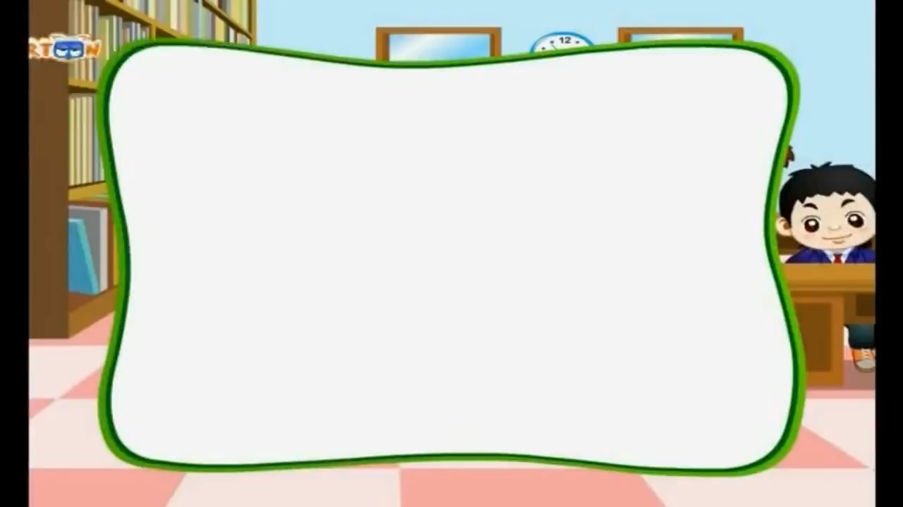
1

Slide 13
Búp bê
2

Slide 14
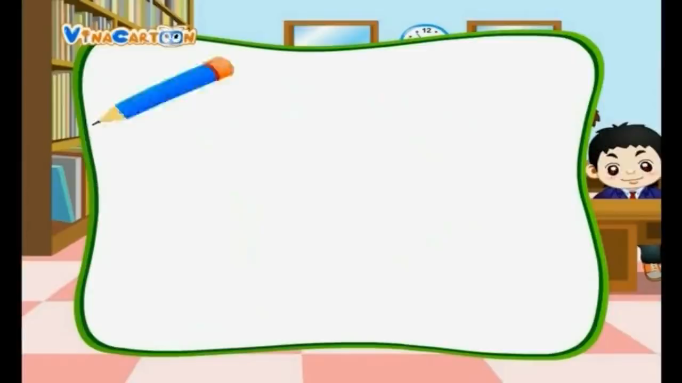
2

Slide 15
Một
1
2
Hai

Slide 16
PHẦN 3: ÔN SO SÁNH CHIỀU DÀI HAI ĐỐI TƯỢNG

Slide 17
- Hai băng giấy này như thế nào với nhau? Băng giấy nào dài hơn, băng giấy nào ngắn hơn?
- Băng giấy màu đỏ dài hơn băng giấy màu xanh, và băng giấy màu xanh ngắn hơn băng giấy màu đỏ.
- Tại sao con biết nhỉ?

Slide 18
- Vì khi đặt trùng khít băng giấy màu đỏ lên băng giấy màu xanh ta thấy băng giấy màu đỏ có phần thừa ra thì sẽ dài hơn, Còn băng giấy màu xanh không có phần thừa ra thì ngắn hơn các con nhé.

Slide 19

- Hai băng giấy này như thế nào với nhau?
- Hai băng giấy dài bằng nhau.
- Tại sao con biết nhỉ?

Slide 20
- Vì khi đặt trùng khít băng giấy màu vàng lên băng giấy màu đỏ ta thấy hai đầu của 2 băng giấy không có phần thừa ra nên băng giấy màu vàng bằng băng giấy màu đỏ các con nhé

Slide 21
PHẦN 4: TRÒ CHƠI CỦNG CỐ

Slide 22
Nối số ghép tương ứng với số lượng đối tượng trong tranh
1
2

Slide 23
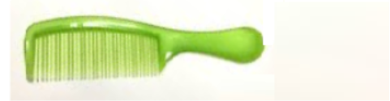
Bé hãy khoanh tròn vào đối tượng ngắn hơn

Slide 24
CHÚC CÁC CON CHĂM NGOAN,HỌC GIỎI!

